Slide 1
Análise de sentimento dos documentos do Banco Central utilizando Natural Language Processing com Deep Learning in Python
Projeto de conclusão do Programa Avançado em Data Science e Decisão do Insper

Slide 2
Objetivos
Analisar os documentos de política monetária do Banco Central utilizando modelos de Natural Language Processing (NLP), em Python.
Objetivo é avaliar se os modelos de NLP são eficientes para entender a comunicação do BC e as mensagens transmitidas nos instrumentos oficiais, como as atas e os comunicados do Copom.

Slide 3
Importância para a Bloomberg
A Bloomberg é uma empresa global de informações financeiras e notícias.
A análise de dados já é bastante difundida no jornalismo brasileiro, seja por meio do acesso a informações públicas, seja por meio do web scraping dos dados.
O uso de modelos de aprendizado de máquina, no entanto, ainda não é muito usada.
Aqui no Brasil se adiciona o desafio de adaptar os modelos de NLP para a língua portuguesa.

Slide 4
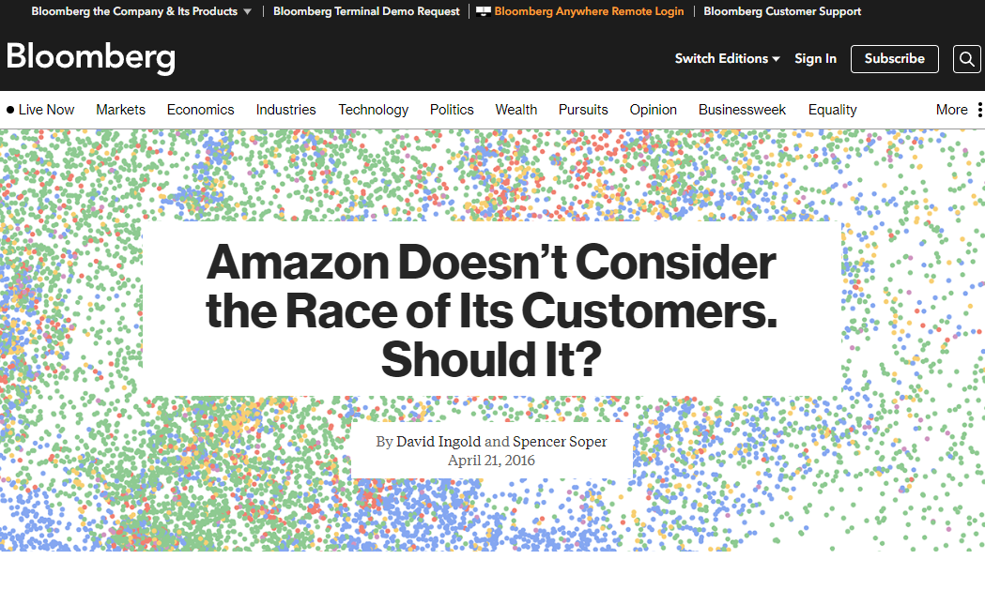
Importância para a Bloomberg
https://www.bloomberg.com/graphics/2016-amazon-same-day/

Slide 5
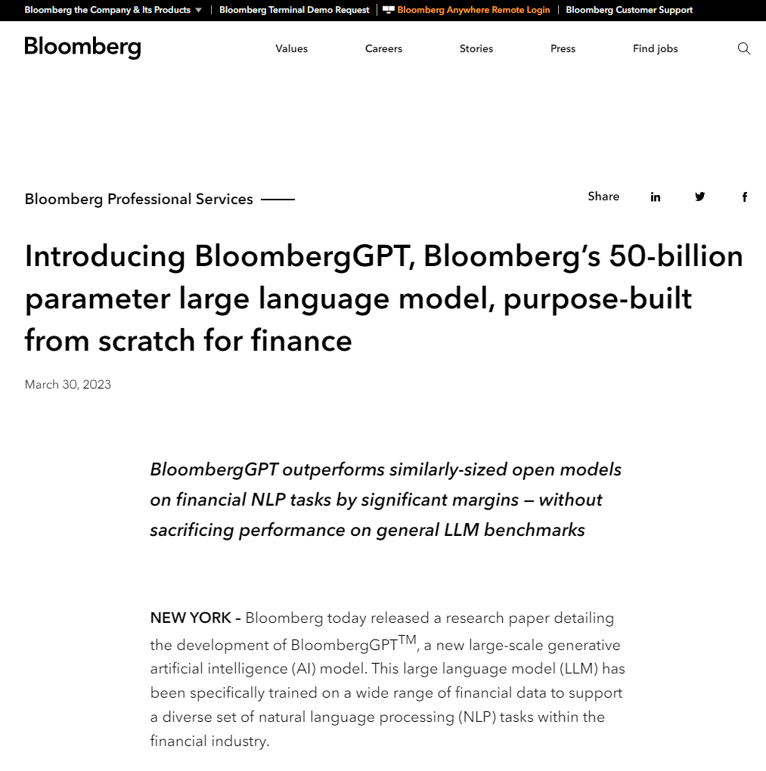
Importância para a Bloomberg

Slide 6
Comunicação do Banco Central
BC faz oito reuniões do Copom por ano; além da decisão da Selic, a comunicação é peça fundamental dentro do sistema de metas para controlar as expectativas com relação a alta dos preços à frente.
São dois os principais documentos:
Comunicado: texto enxuto publicado logo após a decisão sobre a taxa Selic; entre 500 e 600 palavras.
Ata do Copom: mais extensa, descreve a situação econômica, os cenários para a inflação e eventual posições divergentes dentro da diretoria do Banco Central sobre a decisão tomada uma semana antes; mais de 3.000 palavras.
“Para que a política monetária atinja seus objetivos de maneira eficiente, o Banco Central precisa se comunicar de forma clara e transparente.”
https://www.bcb.gov.br/controleinflacao/copom

Slide 7
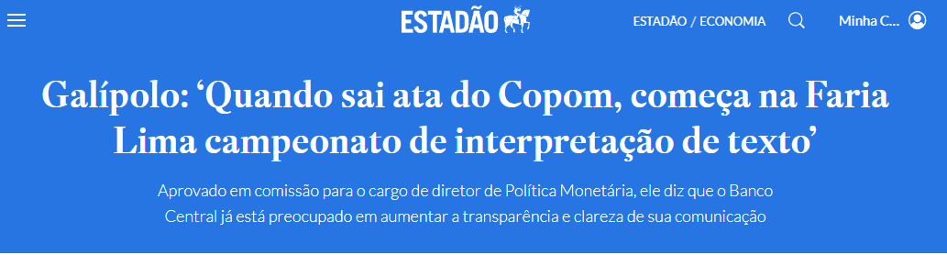
Comunicação do Banco Central
O mercado financeiro avalia esses dois comunicados com bastante cuidado em busca de pistas sobre os próximos passos do BC.
Se os documentos fornecerem indicações de que a Selic vai subir ou cair no próximo encontro do Copom, os investidores fazem uso dessa informação para operar nos diversos ativos brasileiros como o dólar e as ações na bolsa de valores.

Slide 8
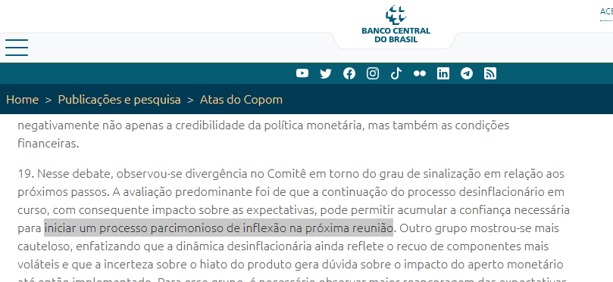
Comunicação do Banco Central
Nessa última reunião, por exemplo, o Banco Central disse na ata do Copom que pode "iniciar um processo parcimonioso de inflexão na próxima reunião“
Quase todas as palavras dessa frase são relevantes: iniciar, processo, parcimonioso, inflexão e próxima reunião.

Slide 9
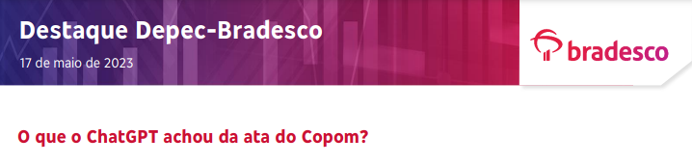
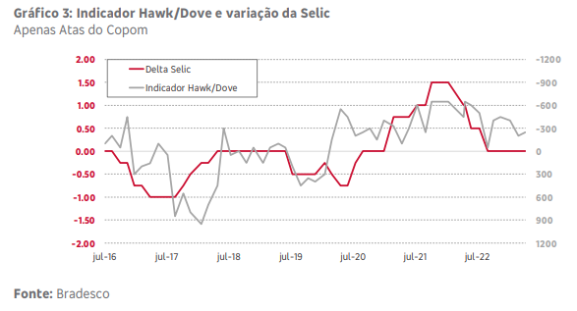



Comunicação do Banco Central
Texto mais duros com a inflação é classificado como “hawkish”, pois indica que o BC pode subir a Selic à frente
Texto mais suave com a inflação é classificado como “dovish”, com sinal de que pode reduzir a Selic à frente
Esse tipo de indicador é um aliado importante na avaliação dos textos, seja pela rapidez com que a interpretação pode ser feita, seja pela diminuição do viés da leitura
https://www.economiaemdia.com.br/BradescoEconomiaEmDia/static_files/pdf/pt/publicacoes/destaque_depec/2023_05_17_Destaque.pdf

Slide 10
Base de dados
Serão analisados os comunicados e as atas do Copom
Recorte adotado é o início do modelo de metas de inflação em 1999.
Recentemente, o BC passou a publicar os documentos também em inglês, o que possibilita a comparação do desempenho dos modelos nas duas línguas.

Slide 11
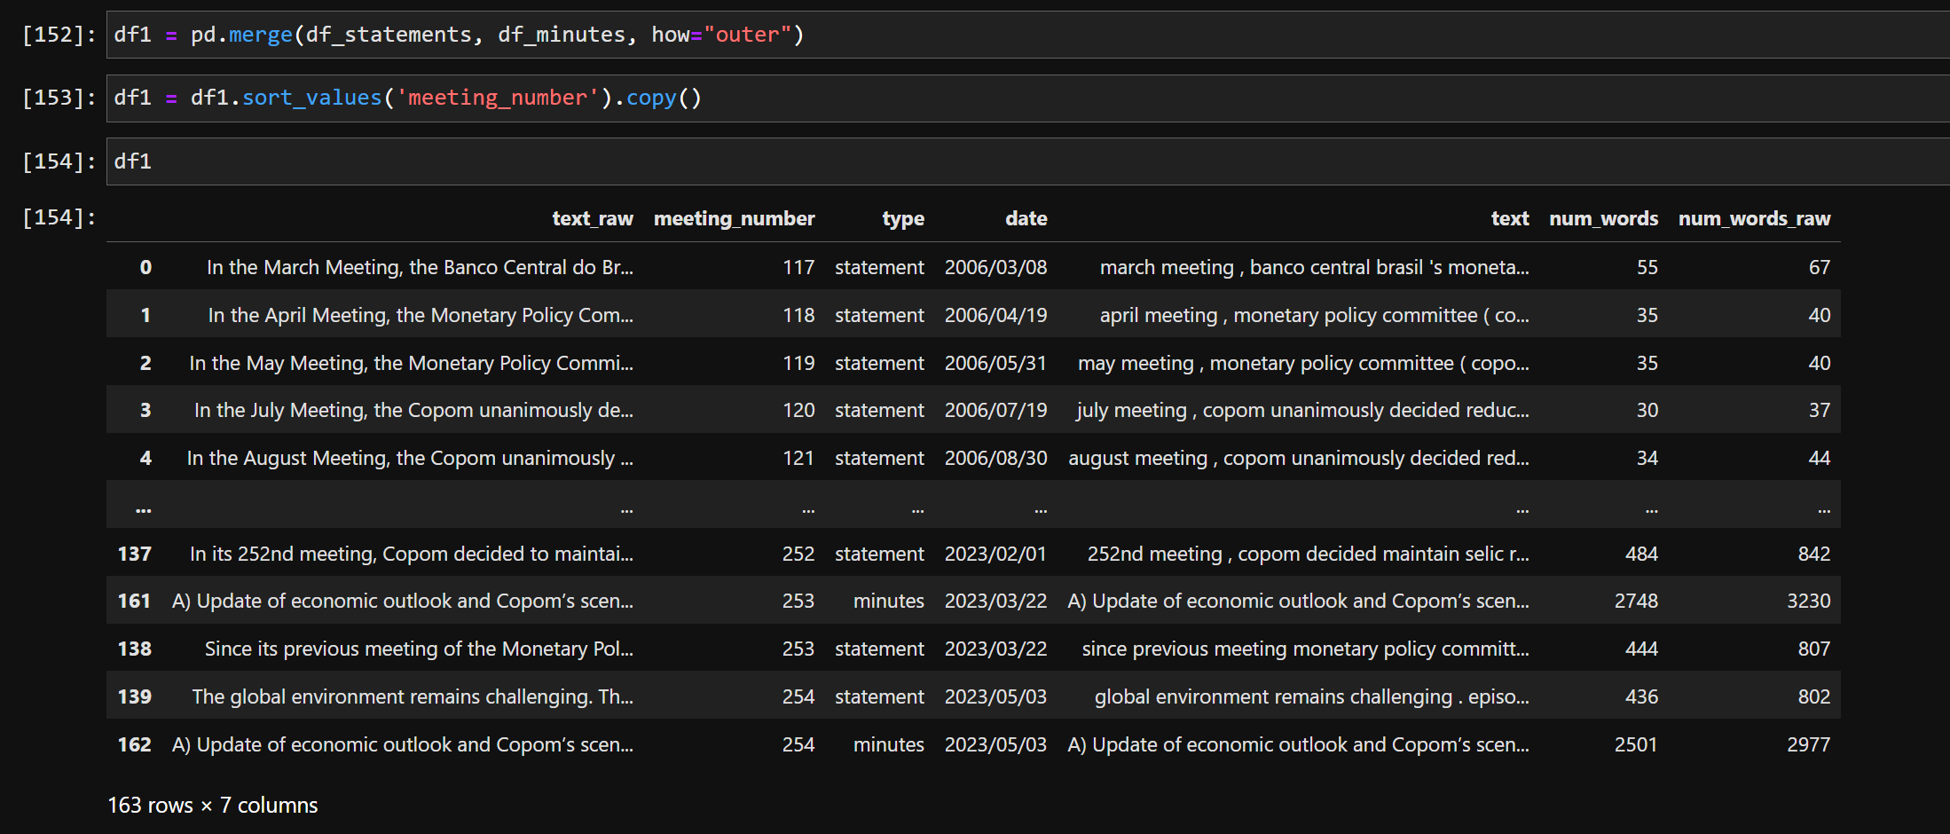
Base de dados
A base de dados em português é composta por 209 comunicados e 202 atas do Copom.
A base em inglês é menor, com 140 comunicados e 23 atas do Copom.

Slide 12
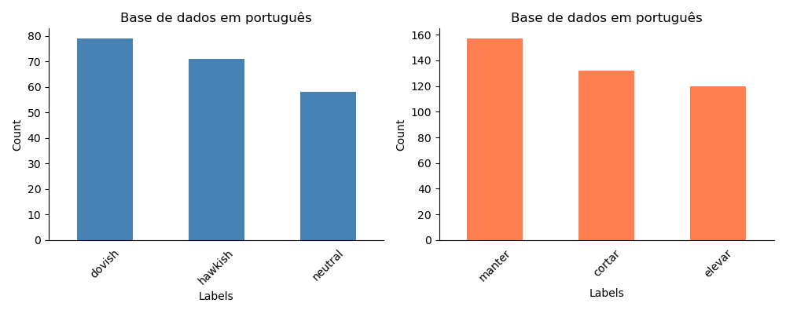
Labels
Modelos vão classificar os documentos em:
Hawkish
Dovish
Neutro
Classificação alternativa tenta estimar qual será a próxima decisão de juros do BC:
Elevar
Cortar
Manter

Slide 13
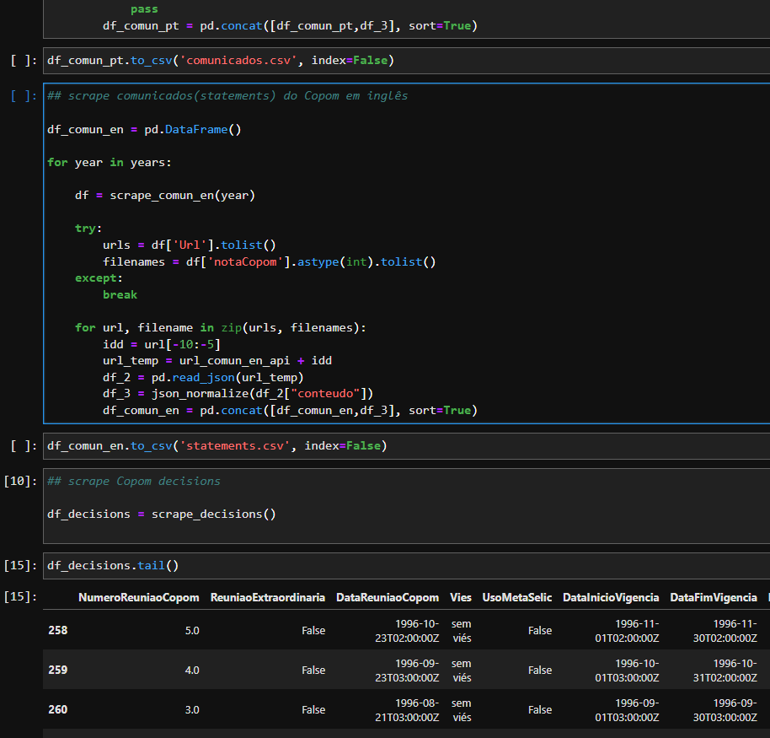
Web-scrape

Slide 14
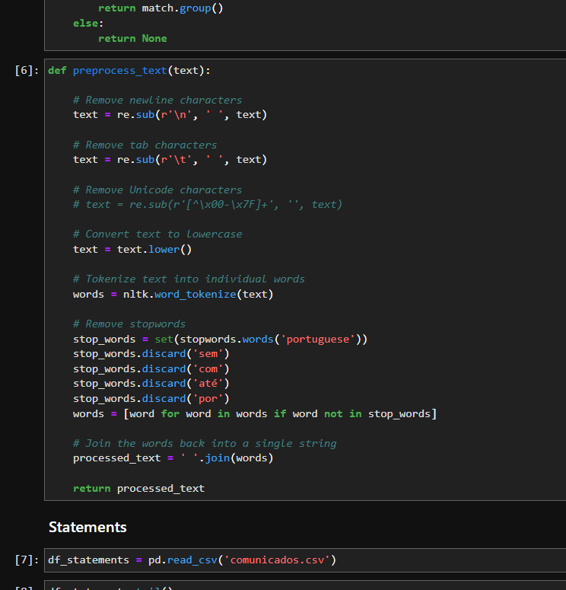
Processamento dos dados

Slide 15
Modelos de classificação
Word embeddings Word2vec (Google) e GloVe (Stanford): indicação de overfitting
SVM com TF-IDF via spaCy: Resultados em inglês foram satisfatórios; em português, ficaram bem abaixo
LDA não supervisionado para extração de labels: resultados não satisfatórios
Deep learning LSTM
BERT (Bidirectional Encoder Representations from Transformers) com bases pré-treinadas

Slide 16
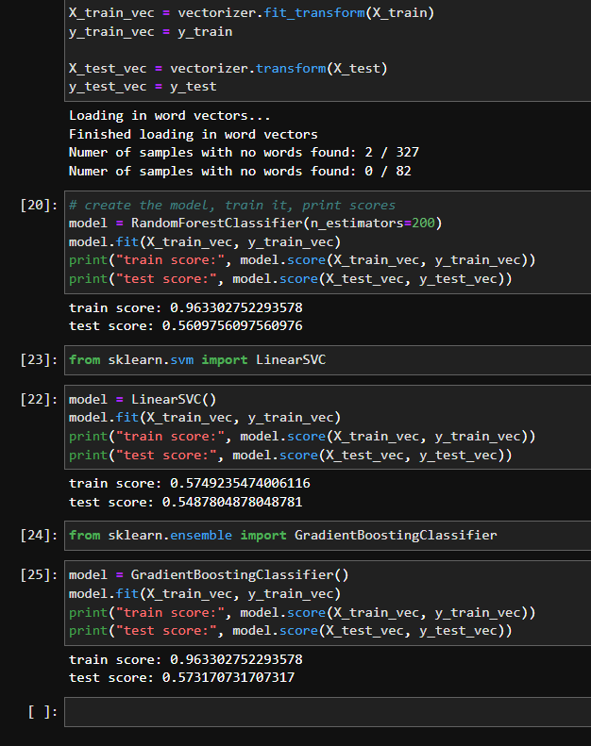


Word Embedding: Português

Slide 17
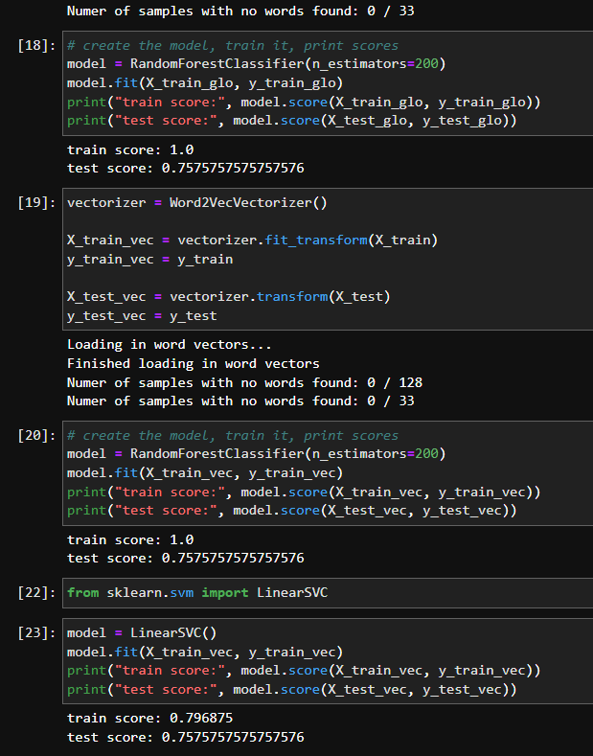


Word Embedding: Inglês

Slide 18
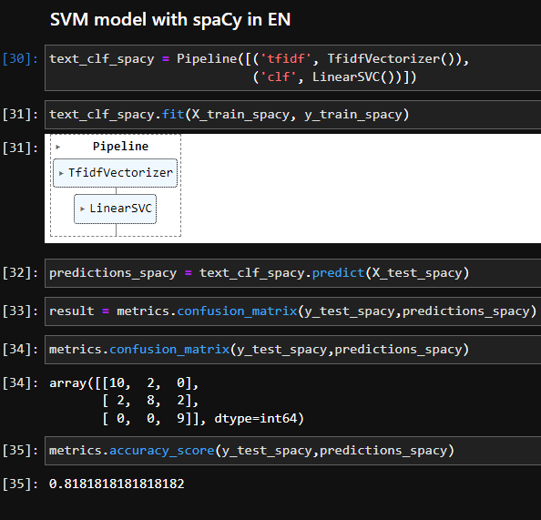




SVM

Slide 19
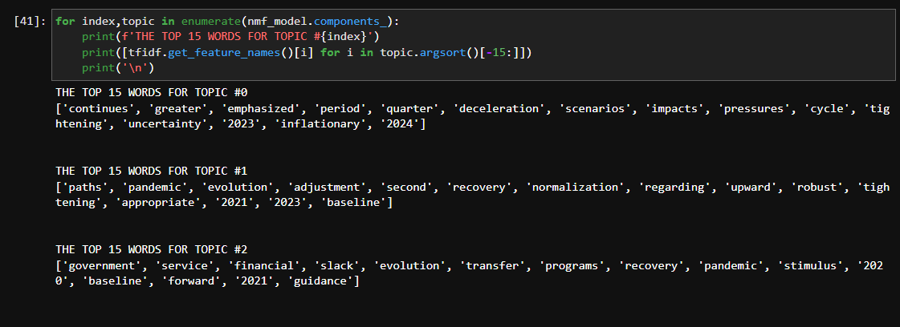
LDA

Slide 20
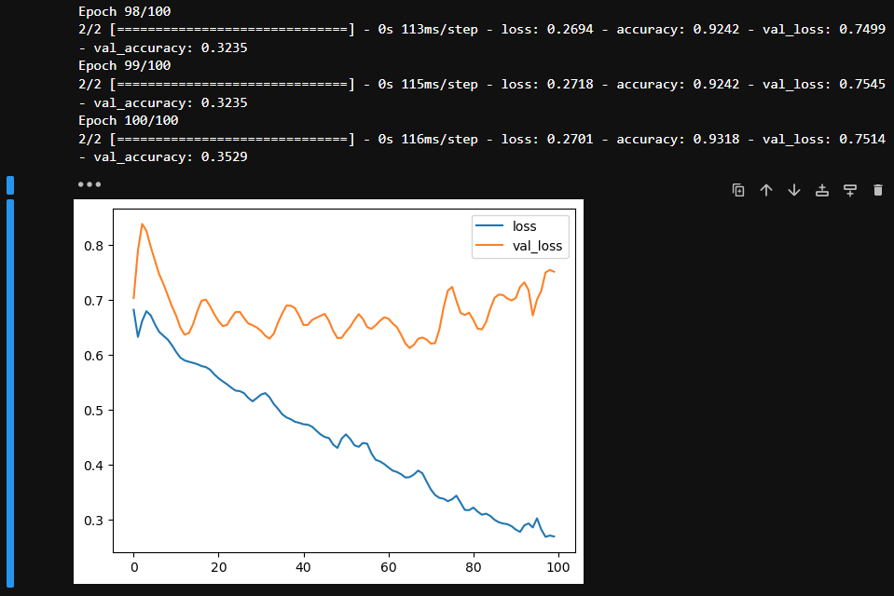
LSTM em português com GloVe

Slide 21
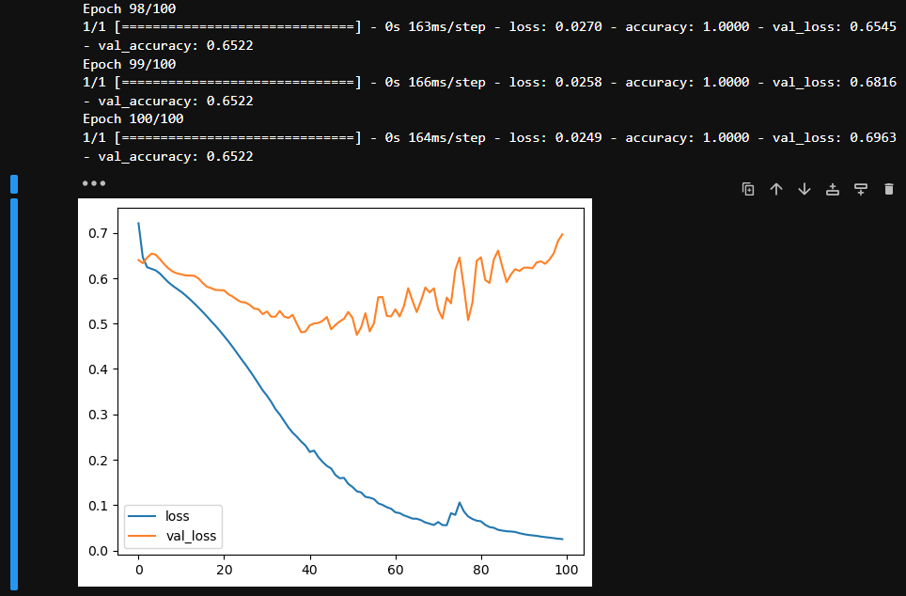
LSTM em inglês com GloVe

Slide 22
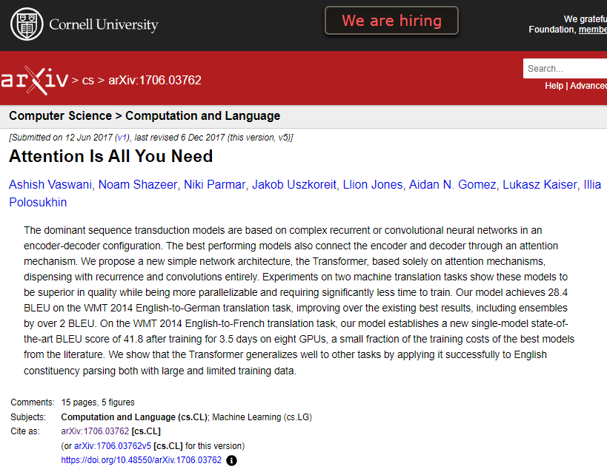
Transformers

Slide 23
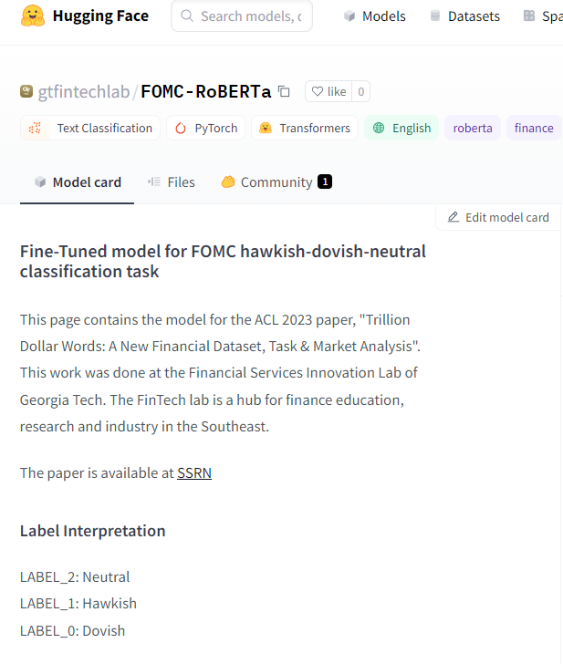
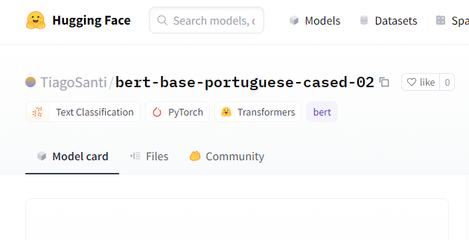
Transformers

Slide 24
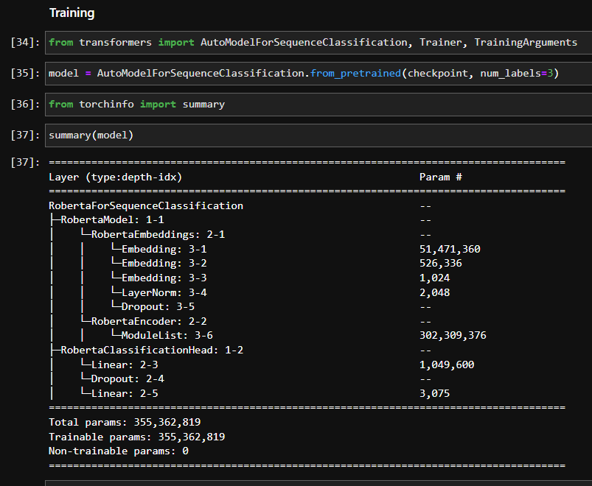
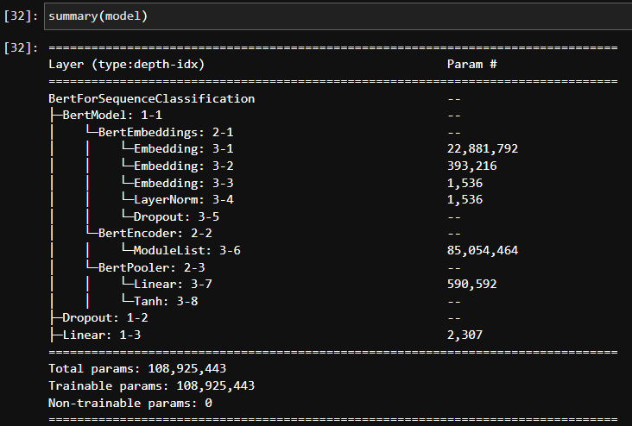


Transformers
Inglês
Português

Slide 25
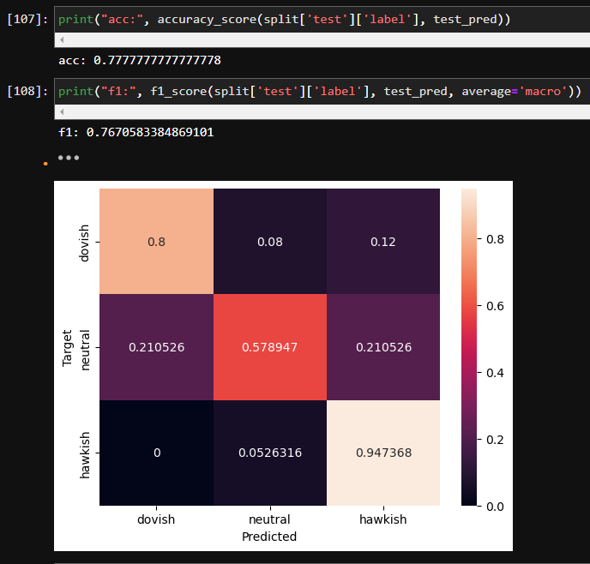
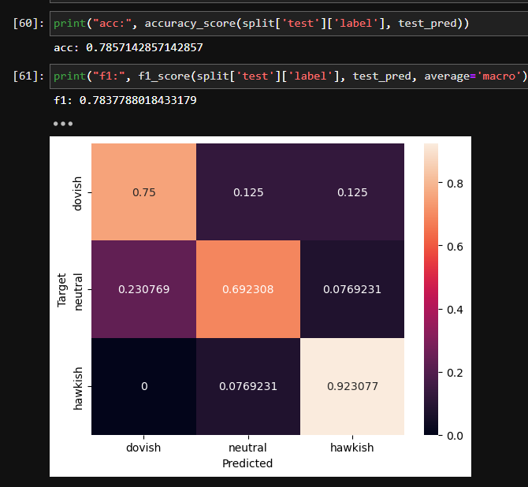


Transformers
Inglês
Português

Slide 26
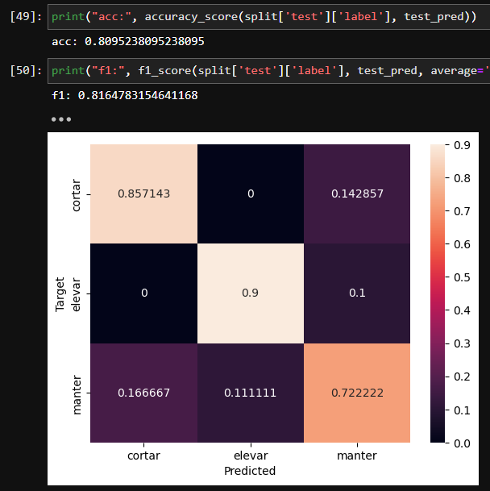
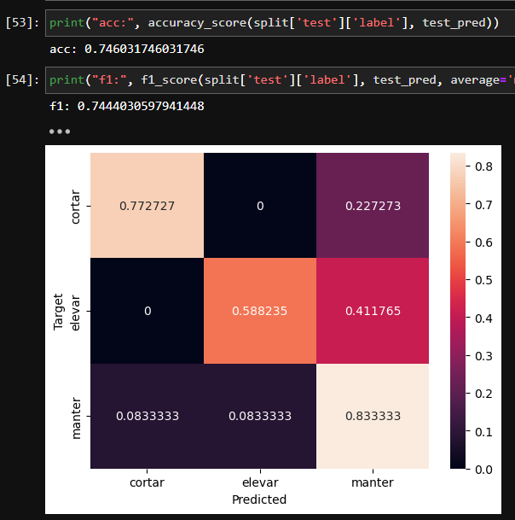


Transformers
Inglês
Português

Slide 27
Resultados
Os modelos pré-treinados apresentaram resultados consistentes em inglês e português para as duas “labels” definidas
O ponto negativo é que esses modelos do tipo BERT tem limitação de tamanho dos textos para 512 tokens
Testes usando as atas do Copom “truncadas” redurizam os resultados

Slide 28
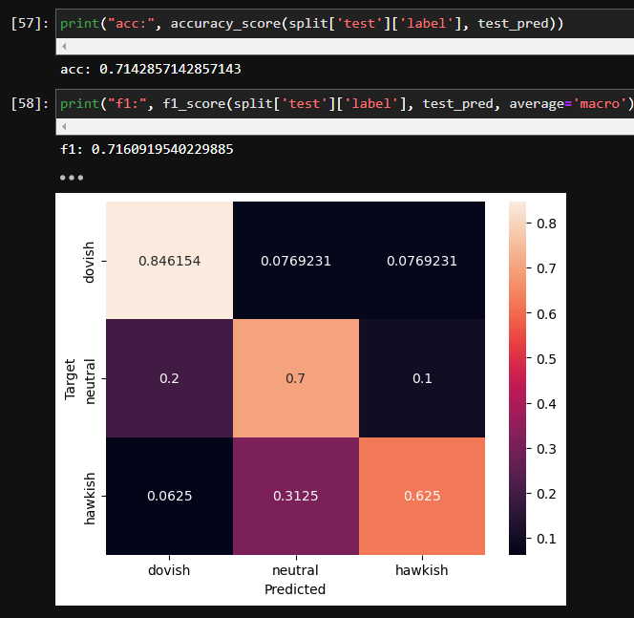

Transformers em inglês usando todas as atas e comunicados

Slide 29
Desenvolvimentos futuros
O trabalho serve de ponto de partida para avaliação da comunicação do Banco Central de forma mais ampla, incluindo outros documentos e/ou discursos e apresentações
O mesmo tipo de análise pode ser estendida para outros bancos centrais pelo mundo

Slide 30
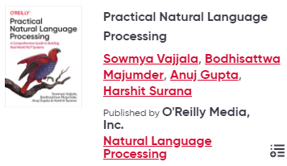
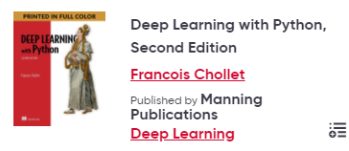
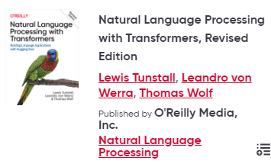
Bibliografia

